Slide 1
모바일 앱 프로그래밍
녹음 앱

Slide 2
팀원정보

Slide 3
기술/시장조사

Slide 4
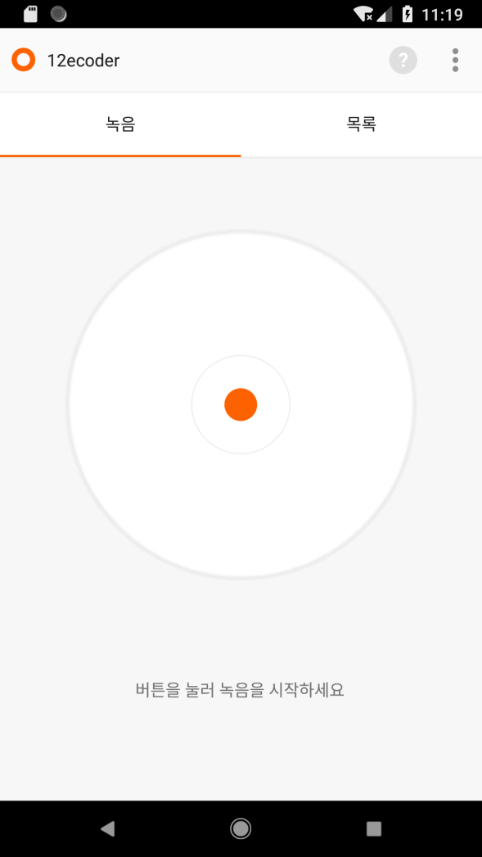
구현내용
초기화면
녹음/목록을 viewPage로 구성
viewpage는 좌우로 스크롤할수 있는 화면 구성
화면 중앙 붉은색 원을 누르면 녹음시작

Slide 5
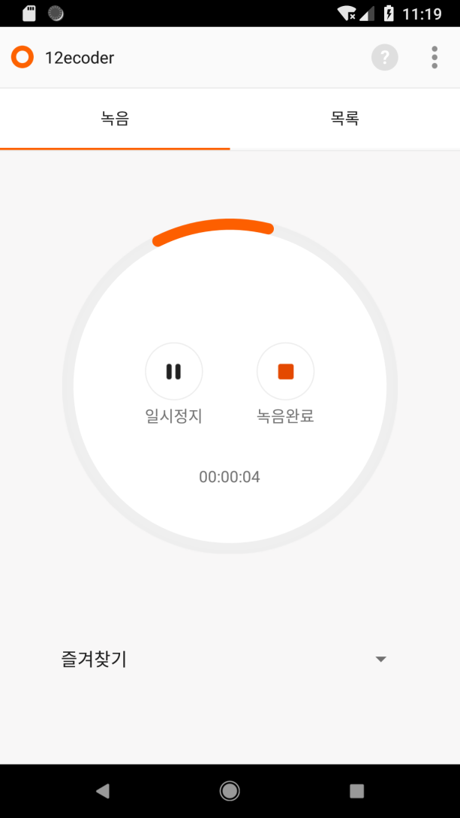
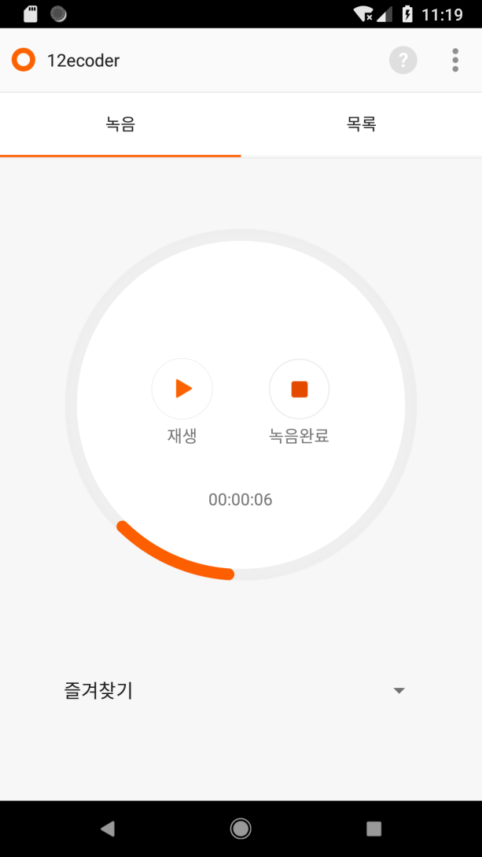
녹음 시작 및
일시 정지 상황
밑에 있는 spinner를 활용하여 카테고리 별로 저장

Slide 6
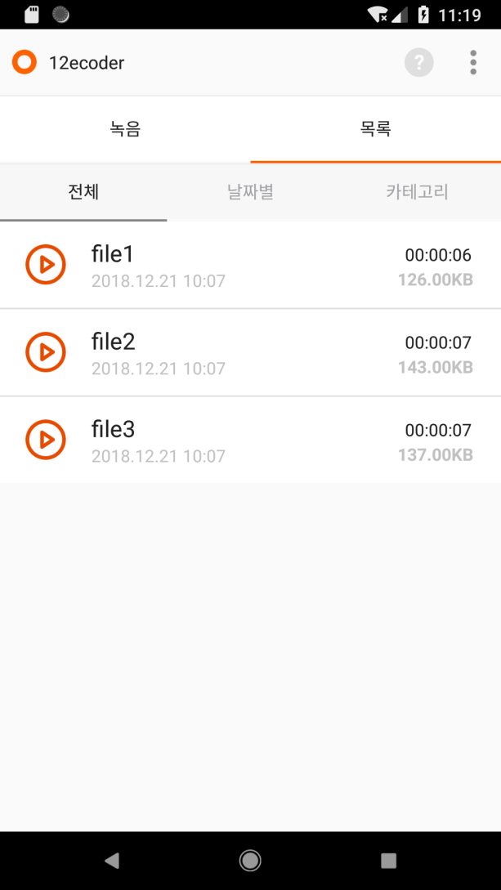
녹음된 파일- 전체파일 목록

Slide 7
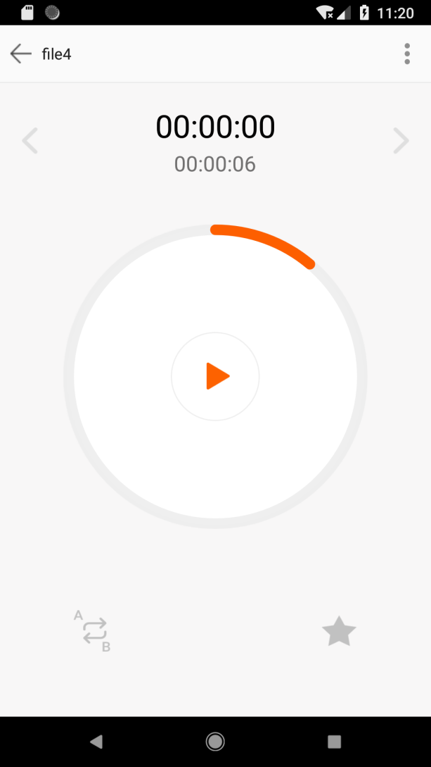

녹음된 파일 클릭 시
재생 및 일시 정지 화면

Slide 8
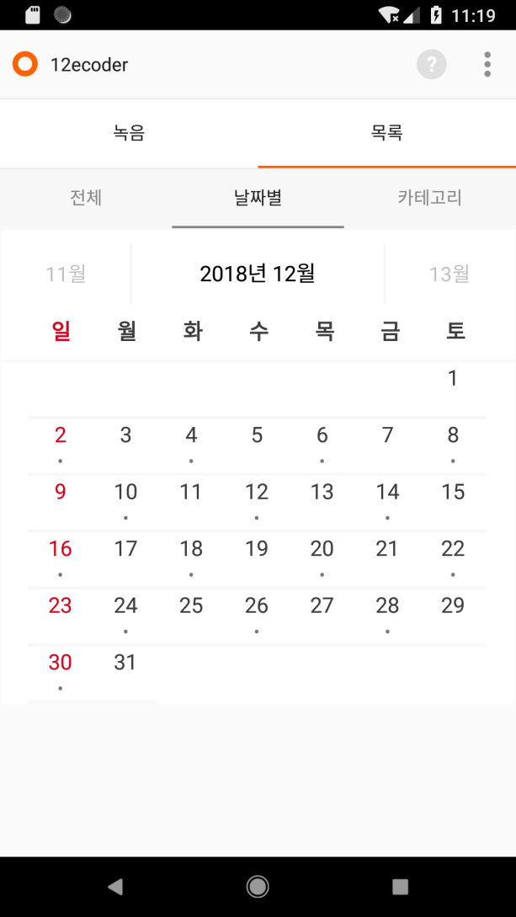
현재날짜에 해당하는 달력 띄움
저장된 파일
날짜별로 저장
(구현 미흡)
(다음장에서 설명 예정 )

Slide 9
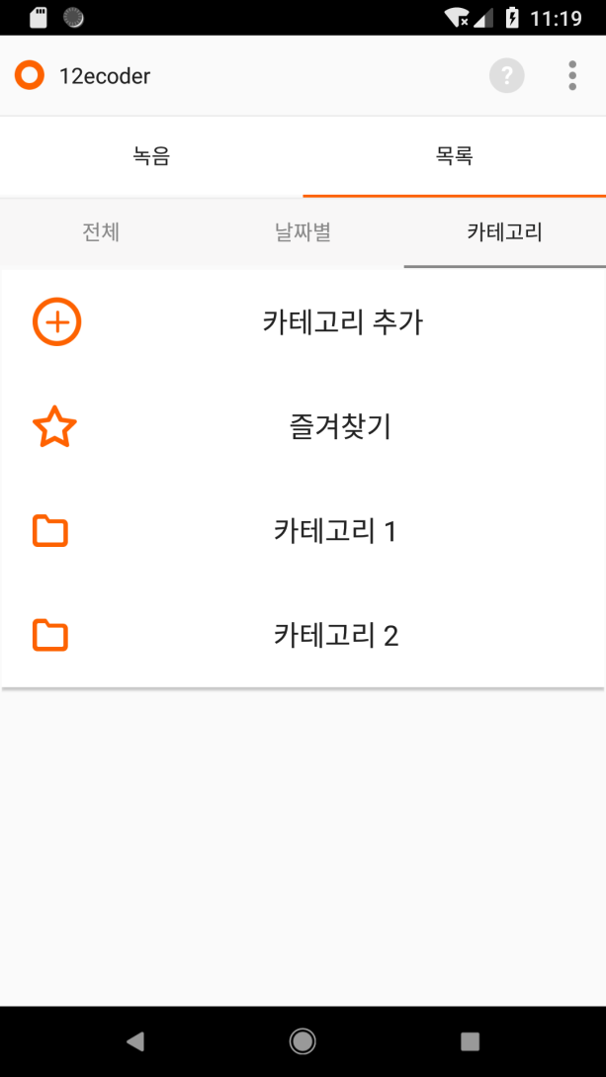
카테고리별 녹음된 파일 찾기 가능
카테고리 추가 기능은
못함 / 다음장에 설명 예정

Slide 10
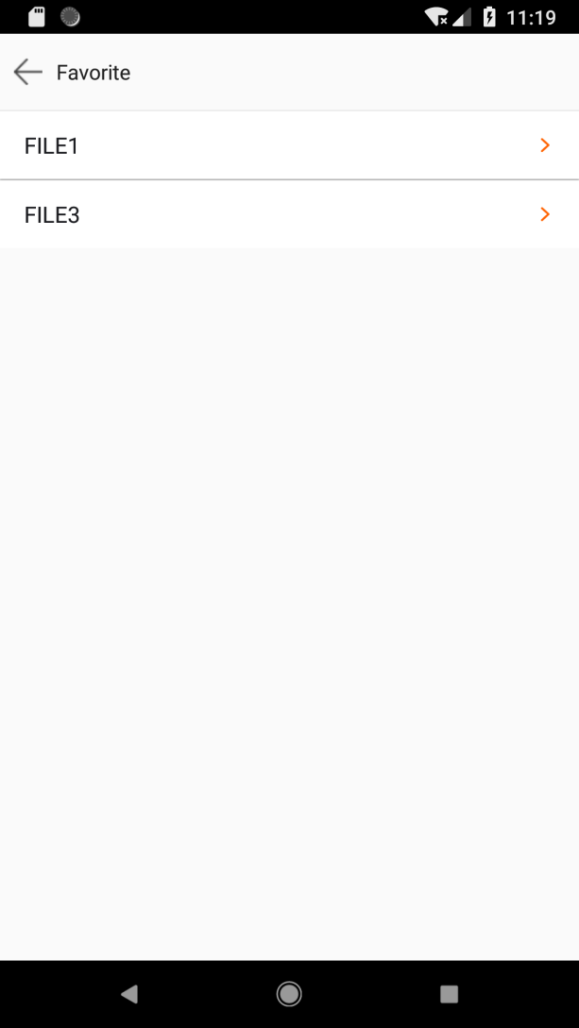
카테고리 들어갔을 때
파일 들어있는 것 볼 수 있음
(카테고리는 녹음된 파일을 DB로 관리하여
카테고리 목록 클릭 시
해당 카테고리 녹음 파일을 보여줌)

Slide 11
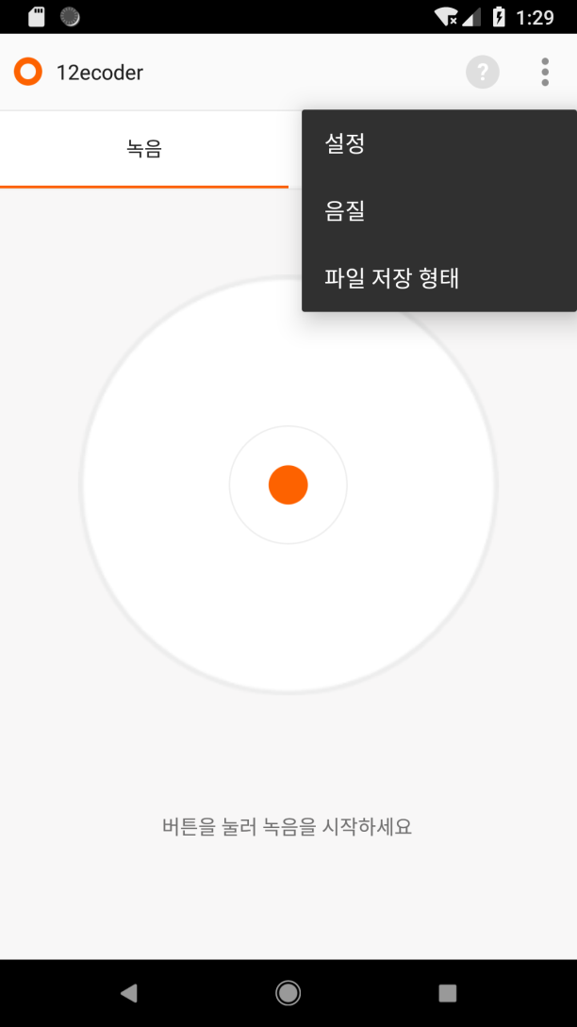
오른쪽 상단 점세개 클릭
메뉴바 생성

Slide 12
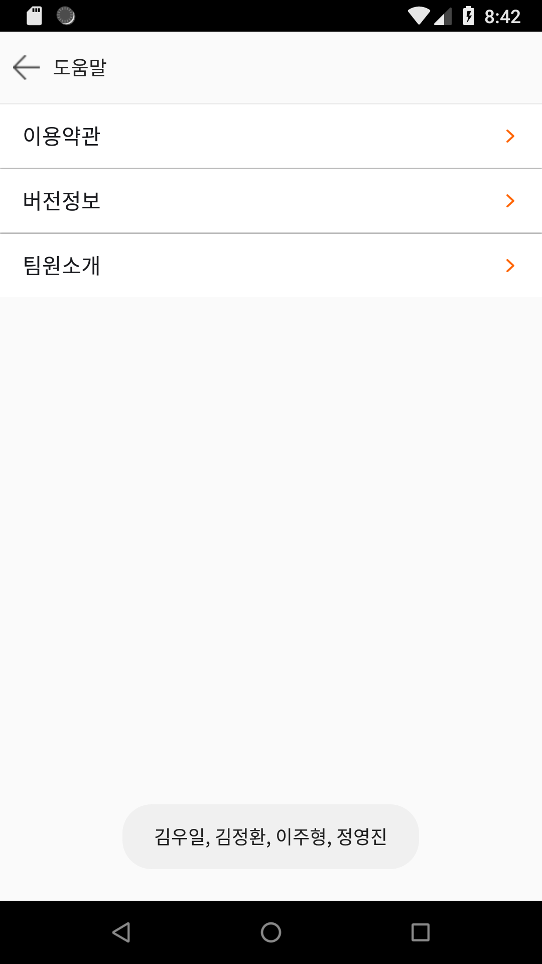
오른쪽 상단 물음표 버튼을 누를시 도움말 스크린이 뜨고 각 메뉴는 toast로 띄움

Slide 13
향후 계획
- 구현하지 못한 것을 구현할 예정

Slide 14
향후계획 -구현 해야할 부분
해당 날짜를 누르면 해당 날에 저장한 파일 목록을 보여줘야하지만 구현하지 못함.

Slide 15
향후계획 -구현 해야할 부분
카테고리 추가 기능 구현 못함

Slide 16
향후계획 -구현 해야할 부분
메뉴바를 구현하였으나 시간 부족으로 인해 메뉴 클릭 시 해당 기능 구현 못함

Slide 17
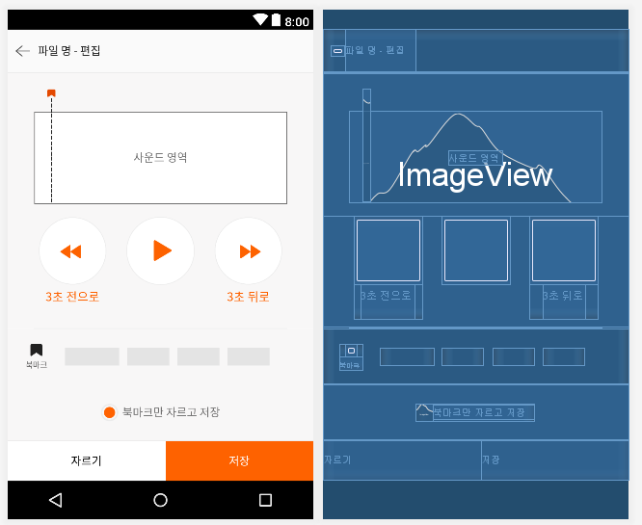
향후계획 -구현 해야할 부분
녹음한 파일을 편집하는 기능
- 디자인은 구현하였지만 기능적인 부분을 구현하지 못함.

Slide 18
협업내용
김우일 – 조장, 프로젝트 개발 단계 구상 및 GUI
김정환 – 보고서 및 동영상 제작, 프로젝트 내 이미지 편집 담당
이주형 – 프로그램 내부 동작 구현
정영진 – 프로그램 내부 동작 구현
협업 내용
- 프로젝트 팀을 구성하고 주제 구상 시 다같이 모여 현재 우리의 능력과 기간을 고려했을 때 가장 적절한 주제를 고려해보았다.
-전반적으로 팀원 모두가 역할분담을 잘하여 프로젝트를 진행하였고 부족한 부분은 서로서로 채워주며 진행하였다. 프로그램 개발 시 모두가 프로그래밍 실력이 같은 것이 아니기 때문에 부족한 인원에게는 코드에 대한 설명을 해주며 코딩을 했다. 또한, 개발은 코딩이 전부가 아닌 부가적인 이미지, GUI(디자인) 부분도 중요하기 때문에 모르는 것은 서로서로 도와주기도 하고 구글 검색을 하며 구현하였다. 서로 협업을 하며 부족한 부분을 채워주며 개개인이 성장 할 수 있었다.

Slide 19
Github , youtube 링크
첨가..

